Slide 1
PEMELIHARAAN LARVA IKAN CUPANG

Slide 2
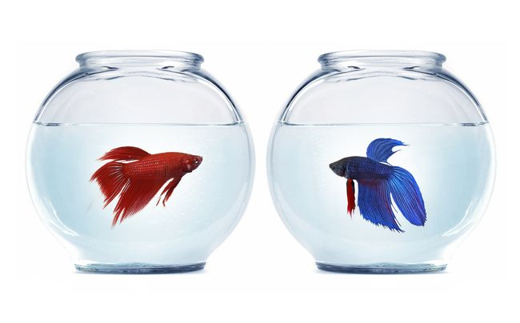
IKAN HIAS
Ikan cupang : Ikan cupang (Betta splendens) adalah salah satu jenis ikan hias yang mempunyai nilai ekonomis tinggi serta banyak terdapat di pasaran (Diani dkk, 2005). Ikan ini mempunyai bentuk dan karakter yang unik dan cenderung agresif dalam mempertahankan wilayahnya.

Slide 3
INDUKAN IKAN CUPANG
Dalam suatu kegiatan budidaya ikan cupang, langkah pertama yang perlu dipersiapkan yaitu mencari indukan atau bibit yang berkualitas. Indukan harus berasal dari keturunan unggul, kondisinya sehat, terbebas dari cacat bawaan dan penyakit.

Slide 4
CIRI – CIRI IKAN CUPANG JANTAN DAN BETINA
JANTAN
BETINA
Gerakannya lincah
Ekor dan siripnya mengembang
Warnanya cerah
Bentuk tubuhnya lebih ramping dari pada ikan cupang betina.
Gerakan tubuhnya lamban
Sirip dan ekornya lebih pendek
Warnanya kusam
Bentuk tubuhnya tidak seramping cupang jantan.

Slide 5
PROSES PEMIJAHAN
Lesmana dan Dermawan (2001) mengatakan bahwa umumnya petani memijahkan ikan cupang pada umur 4,5 -6 bulan. Diameter telur ikan cupang yang dibuahi berkisar 0,90-1,0 mm dan berwarna putih kekuning-kuningan serta menempel pada sarang busa.

Slide 6
Langkah-Langkah Pemijahan
01
03
05
02
04
Mengisi Air
Memasukkan Induk JBetina
Pemberian Kutu Air
Memasukkan Induk Jantan
Telur Menetas

Slide 7
Mengisi Air Wadah Pemijahan
Masukkan air bersih setinggi 10-15 cm ke dalam wadah pemijahan (sebaiknya gunakan air hasil filterisasi dan di endapkan selama semalaman)
Masukkan tanaman air ke dalam wadah sebagai tempat berlindung bagi para burayak.
Pastikan penempatan tanaman tidak terlalu padat agar tanaman tersebut tidak berpotensi mengambil oksigen terlarut di dalam air.

Slide 8
Memasukkan Ikan Jantan Dalam Wadah Pemeliharaan
Masukkan ikan jantan yang sudah siap kawin ke dalam wadah.
Biarkan selama sehari di dalam wadah.
Ikan jantan akan membuat gelembung-gelembung udara yang berguna untuk menyimpan telur yang sudah dibuahi.
Untuk memancing ikan jantan membuat gelembung, masukkan ikan cupang betina, namun dipisah.
Caranya, masukkan ikan betina ke dalam gelas plastik bening atau botol plastik yang telah dipotong atasnya dan benamkan ke dalam wadah yang berisi ikan jantan.

Slide 9
Memasukkan Ikan Betina Dalam Wadah
Setelah gelembung-gelembung terlihat di dalam wadah pemijahan kemudian ikan cupang betina di masukkan ke dalam wadah
Waktu pemijahan biasanya berlangsung sekitar pukul 7-10 pagi atau 4-6 sore.
Simpan wadah di tempat yang terhindar dari suara bising serta gangguan yang lain karena ikan cupang cukup sensitif saat kawin.
Setelah proses pembuahan selesai, indukan betina diangkat karena ikan cupang jantan yang bertanggung jawab dalam menjaga dan membesarkan burayak.
Indukan jantan akan memunguti telur yang sudah dibuahi dengan mulutnya dan meletakkannya di gelembung-gelembung yang sudah dibuat sebelumnya.
Jika indukan betina tidak dipisahkan, telur-telur yang dibuahi akan dimakan oleh si betina.

Slide 10
Telur Menetas
Dalam kurang lebih satu hari, telur-telur tersebut akan menjadi burayak (anak ikan) .
Selama 3 hari ke depan, tidak perlu memberikan pakan kepada burayak karena masih ada nutrisi tersisa yang terbawa dalam telur (egg yolk).
Selain itu, ikan cupang jantan juga akan berpuasa selama menjaga burayak.

Slide 11
Pemberian Kutu Air
Setelah 3 hari terhitung setelah telur menetas, berikan burayak kutu air (Moina atau Daphnia).
burayak tidak perlu diberikan pakan terlalu banyak karena pakan tersebut bisa mengotori air yang bisa menyebabkan burayak mati.

Slide 12
Next …
Larva ikan cupang yang berumur lebih dari 3 hari selanjutnya dipindahkan ke wadah yang lebih besar darm wadah yang digunakan dalam proses pemijahan untuk proses pembesaran lebih lanjut. Ikan cupang cocok berkembang dengan kondisi air yang memiliki pH sebsar 6,2 – 7. Di dalam air yang digunakan untuk proses memijah ditambahka garam dan daun ketapang.

Slide 13
Do you have any questions?
Thanks !

